Slide 1
iListei
Projeto ADS – Eixo 1 – Turma 8.
Integrantes:
Gustavo de Abreu Santos , Vinicius Henrique Alves Mariano, Mateus Silva de Sousa, Thiago Barreto Rodrigues, Sara Torres de Almeida, Isabela Bernardes Viana, Hellen Nascimento Castro, Alexsander Pimentel Domiciano.
Orientadora:
Simone de Assis Alves da Silva

Slide 2
Problema
A falta de organização e planejamento atrelados a impulsividade são elementos chave para a baixa qualidade do controle orçamentário ao longo da jornada de compras em supermercados. Ainda, é recorrente que itens essenciais sejam esquecidos e com isso a justificativa primordial para o início da jornada de compras perca seu objetivo. Tais condicionantes podem ser evitadas por meio do uso de ferramentas de autogestão, como propõe o presente projeto, minimizando desperdícios e gastos não previstos.

Slide 3
Objetivos
De forma geral, o objetivo desse trabalho é entregar uma aplicação web que consiga auxiliar usuários a fazerem um check-list dos seus itens de compra em supermercado de forma prática, intuitiva e efetiva.
Mais especificamente:
Apresentar visualmente um rascunho claro dos itens à serem adquiridos;
Entregar um layout de fácil interação que consiga ser assimilado por diversos públicos e idades;
Possibilitar que, ao término da compra, o usuário saiba quais itens de fato resolveu adquirir, o valor que gastou e quais itens dispensou.

Slide 4
Justificativa
Com margens de lucro cada vez mais restritas, seja pela aproximação dos fabricantes ao público final facilitando assim o acesso aos bens de consumo, ou pelos altos custos operacionais, os supermercados passaram a desenvolver estratégias próprias para estimular o incremento dos gastos e tempo de permanência dos consumidores em loja.
A temática não é nova e inúmeros estudos ao redor do globo já foram desenvolvidos sobre o comportamento do consumidor. É consenso geral e conforme ressaltado por ANGELO, C. F. DE et al; 2003; em seu trabalho: "As compras não planejadas em supermercados: a importância do tempo e da organização da loja na determinação dos gastos.", que o tempo de permanência em loja é diretamente proporcional ao valor gasto pelo consumidor e esse gasto é afetado pela disposição dos produtos.
O comportamento do usuário é, portanto, determinante para sua capacidade de gerar economia. Logo, ao dispor de uma ferramenta própria para realizar o planejamento dos itens que serão adquiridos, ganha-se eficiência de tempo e minimizam-se as chances de que compras não previstas sejam realizadas por impulsividade.

Slide 5
Público-Alvo
Embora todas as pessoas possam se beneficiar da ferramenta proposta, que possui aplicação múltipla em diversas temáticas, o foco deste trabalho está voltado para a jornada de consumo em supermercados, dado que são eventos recorrentes e que demandam parte significativa do orçamento familiar e/ou pessoal.

Slide 6
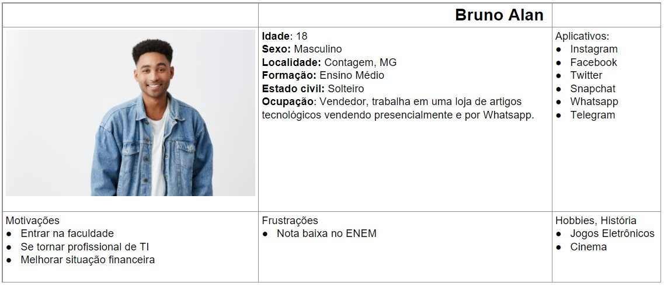
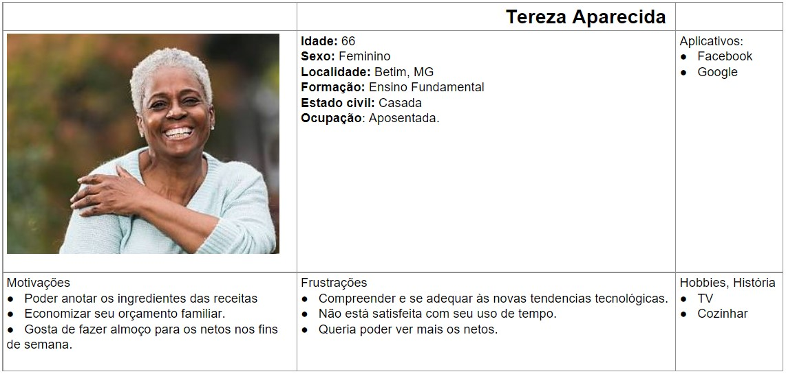
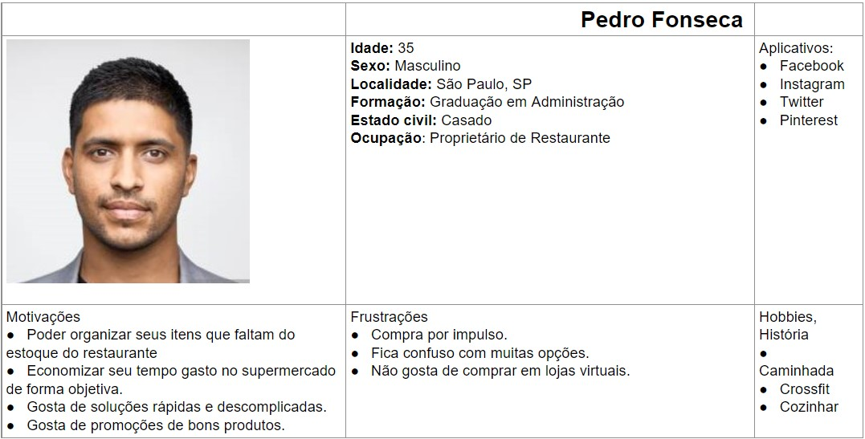
Personas

Slide 7
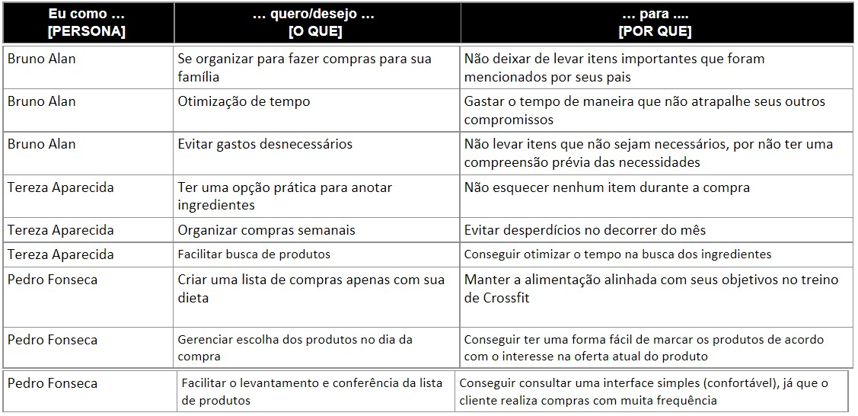
Histórias dos Usuários

Slide 8
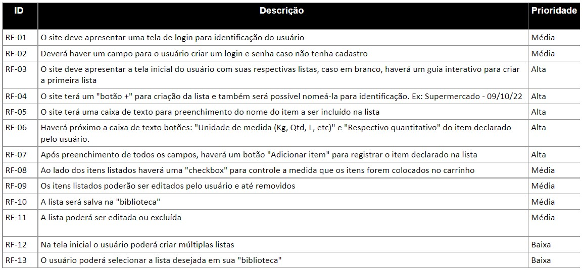
Requisitos Funcionais

Slide 9
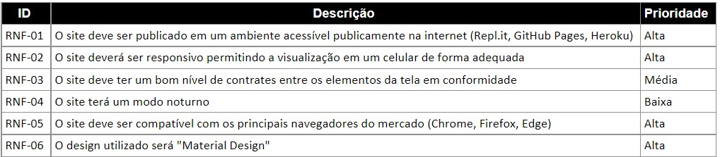
Requisitos Não Funcionais

Slide 10
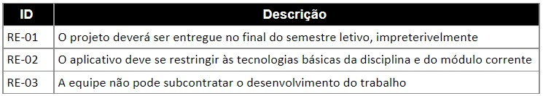
Restrições

Slide 11
Apresentação da Ferramenta
https://www.figma.com/file/8SVwwVfcvJmuLqqKpXvnXk/iListei?t=nQBw1HB72Rf8H6RG-1

Slide 12
Referências
ALMEIDA LOPES, L.; FERREIRA, T.; LIMA MOREIRA RHODEN, J. Autogestão e inteligência emocional: Técnicas e jogos interativos. Anais do Salão Internacional de Ensino, Pesquisa e Extensão, v. 13, n. 3, 16 nov. 2021.
ANGELO, C. F. DE; SIQUEIRA, J. P. DE L.; FÁVERO, L. P. L. As compras não planejadas em supermercados: a importância do tempo e da organização da loja na determinação dos gastos. Journal of Contemporary Administration, v. 7, n. 3, p. 149-162, 11, 2003.
DOS SANTOS, F.A.S.N.. Hábitos de compras e uso de lista de compras. Revista portuguesa e brasileira de gestão, 7(4), pp.63-75, 2008.
ENGEL, G.; BLAKWELL, R.; MINIARD, P. Consumer behavior 8.ed. New York: Irwin, 1995.
RIOFRIO, C.E.; YAGUAL, M.G.; NAVARRO, M.C.; Aplicaciones móviles y su impacto en las compras en supermercados. International Journal of Innovation and Applied Studies; Rabat Vol. 28, Ed 3, p. 690-696, Feb. 2020.
WEINBERG, P.; GOTTWALD, W. Impulsive consumer buying as a result of emotions. Journal of Business Research, v. 10, n. 1, Mar. 1982.

